Slide 1
Lluitant contra el càncer de pròstata:
del laboratori al pacient
Desenvolupant un assaig clínic:
de la idea als resultats
Dra. Anna Gibernau, Directora Executiva, MedSIR

Slide 2
L’assaig clínic un món molt regulat
Declaració Helsinki
Reial Decret 1090/2015 d’assatjos clínics CEIms i REec
Bones Pràctiques Clíniques
Guia Europea 2006 CEIC
Reglament Europeu Protecció de Dades 2018
Reglament Europeu nº 536/2014
Guia Europea 2010 Harmonització
Directiva Europea 2005/28/CE
Reial Decret 1716/2011 Biobancs
Llei 41/2002 Autonomia del Pacient
Bones Pràctiques Producció
Codi Farmaindustria CT/0003/2008
Conveni D’Oviedo
Bones Pràctiques Laboratori
Reial Decret 1275/201 Medicaments i Productes Sanitaris
Directiva Europea 2001/20/UE
Llei 14/2007 Investigació Biomédica
Llei 29/2006 Us racional del Medicament

Slide 3

L’assaig clínic un món molt regulat
Per protegir:
la seguretat
els drets i
el benestar dels pacients

Slide 4


Codi de Nuremberg (1948)
CONSENTIMENT INFORMAT en tota experimentació en humans
Voluntari
Lliure de finalitzar en qualsevol moment
Informar beneficis, riscos i procediments
Poder fer preguntes
Disposició de les dades
Gratuïtat del producte i compensació pels inconvenients
Confirmació d’acord per escrit

Slide 5
Tragèdia de la Talidomida (1956)
1250 metges implicats
2,5 comprimits distribuïts
200.000 pacients
10.000 nadons amb malformacions
Les autoritats sanitàries implementen:
Proves amb animals per veure si el fàrmac creua la placenta
Augmenten el poder en la revisió d’aprovacions de nous fàrmacs
Seguiment de farmacovigilància dels medicaments comercialitzats

Slide 6
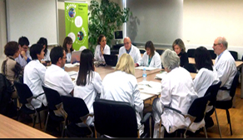
Declaració de Helsinki (1964)
Comitè Ètic Independent per autoritzar l’assaig
La seguretat i benestar del individu està per damunt de la col.lectivitat
Finalitzar l’assaig tant aviat que els resultats siguin concloents
Al finalitzat l’assaig els pacients han de rebre el millor tractament identificat
Placebo?

Slide 7

Bones Pràctiques Clíniques
Guia ètica i qualitat científica, pel disseny, realització, registre i presentació d'informes, per garantir
Seguretat,
Drets
Benestar dels pacients/subjectes
I les dades obtingudes siguin
precises i creïbles

Slide 8
Comitè Ètic Investigació Medicaments (CEIm)
CEIm juntament amb les Autoritats Sanitaries , vetllen per la
Seguretat, els Drets i el Benestar dels pacients i voluntaris sans, avaluant:
Protocol de l’assaig
Informació sobre seguretat i eficàcia del producte en recerca
Informació al Pacient
Compensacions econòmiques
Idoneïtat del investigador i del centre
Fabricació del medicament
Assegurança de Responsabilitat Civil

Slide 9
Agència Espanyola Medicaments i Productes Sanitaris

Slide 10

Transparència i accés a la informació
Registre Espanyol Assajos Clínics: REec
Informació anual de seguretat i seguiment de l’assaig
Informar sobre Esdeveniments Adversos -> Greus e Inesperats immediatament
Informe Final de l’Estudi
Obligatorietat de Publicació de les dades

Slide 11
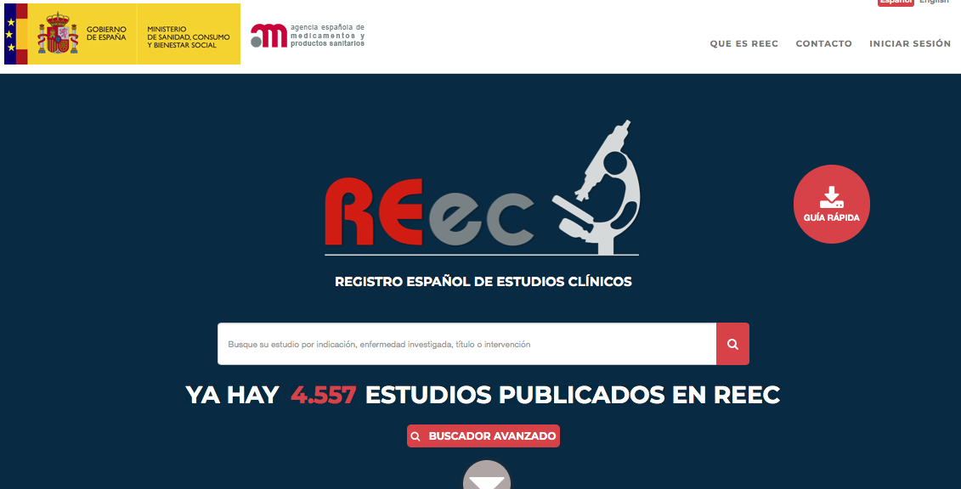
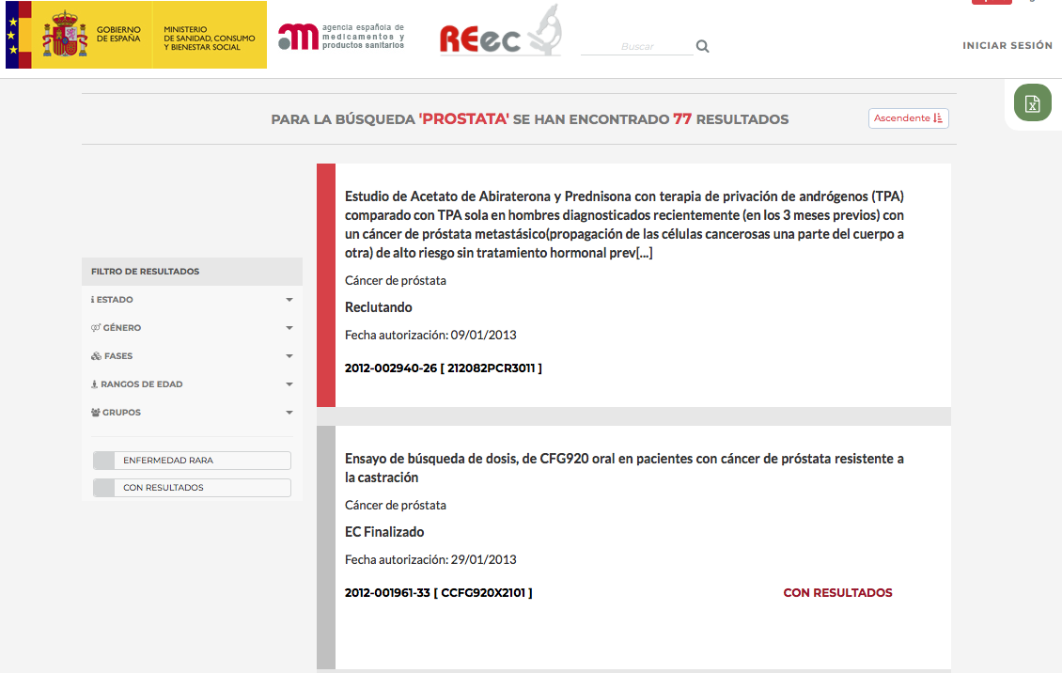
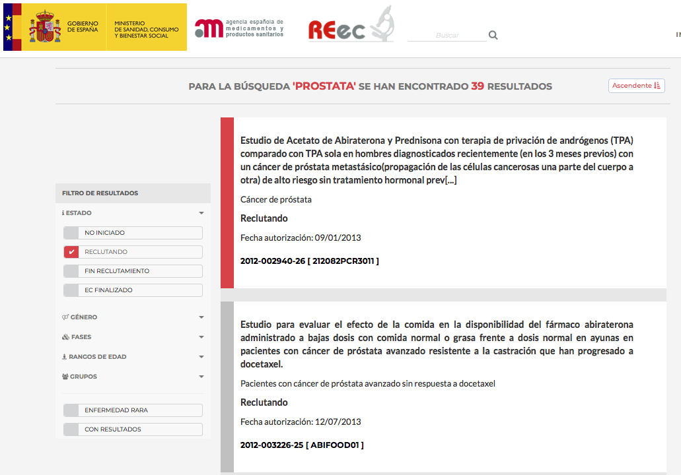
REec https://reec.aemps.es

Slide 12
















Equip multidisciplinari
Metges especialistes
Infermeria
Patòlegs
Radiòlegs
Tècnics Laboratori
Farmacèutics
Llicenciats ciències de la salut
Experts Farmacovigilància
Experts Regulatoris
Administratius
Estadístics
Informàtics
Programadors
Advocats
Assistents socials
Transportistes

Slide 13

Per i Per a

